Slide 1

ŠKOLA: Gymnázium, Tanvald, Školní 305, příspěvková organizace
ČÍSLO PROJEKTU: CZ.1.07/1.5.00/34.0434
NÁZEV PROJEKTU: Šablony – Gymnázium Tanvald
ČÍSLO ŠABLONY: III/2 Inovace a zkvalitnění výuky ICT
AUTOR: Jana Rykrová
TEMATICKÁ OBLAST: Dějepis prima
NÁZEV DUMu: Zajímavé archeologické nálezy z období pravěku
POŘADOVÉ ČÍSLO DUMu: 15
KÓD DUMu: JR_DEJEPISPRIMA_15
DATUM TVORBY: 23.9.2013
ANOTACE (ROČNÍK):
Prezentace byla použita v primě. Seznamuje žáky s některými známými archeologickými nálezy z období pravěku. Jako výukový materiál je použit dokument, dostupný na internetu.

Slide 2
Zajímavé archeologické nálezy z období pravěku

Slide 3
Ötzi
Lucy
Jeskyně Altamira
Stonehenge
Jeskyně Pekárna
Věstonická Venuše

Slide 4
ÖTZI – MUŽ Z LEDOVCE
http://www.stream.cz/slavnedny/756955-den-kdy-byl-nalezen-otzi-19-zari
Ötzi – muž z ledovce
Ve kterém roce došlo k nálezu?
Kde byl Ötzi nalezen?
Jaké přírodní vlivy způsobily mumifikaci těla?
Jak odhadují vědci stáří těla?
V jakém období pravěku Ötzi žil?
Nejcennější předmět, který měl u sebe?
Jak zemřel?

Slide 5
Pro kontrolu
1991
v Alpách, na hranici mezi Itálií a Rakouskem
nízké teploty, led
3300 př.n.l.
pozdní doba kamenná
měděná sekyrka
následky zranění, zřejmě byl pronásledován

Slide 6
LUCY
http://cs.wikipedia.org/wiki/Soubor:Lucy_blackbg.jpg
Nález kostry australopiteka
1974
Australopithecus afarensis
Etiopie
Výška cca 1 metr
stáří 3,2 mil. let

Slide 7
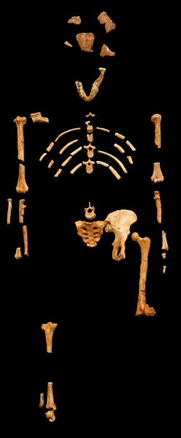

Slide 8
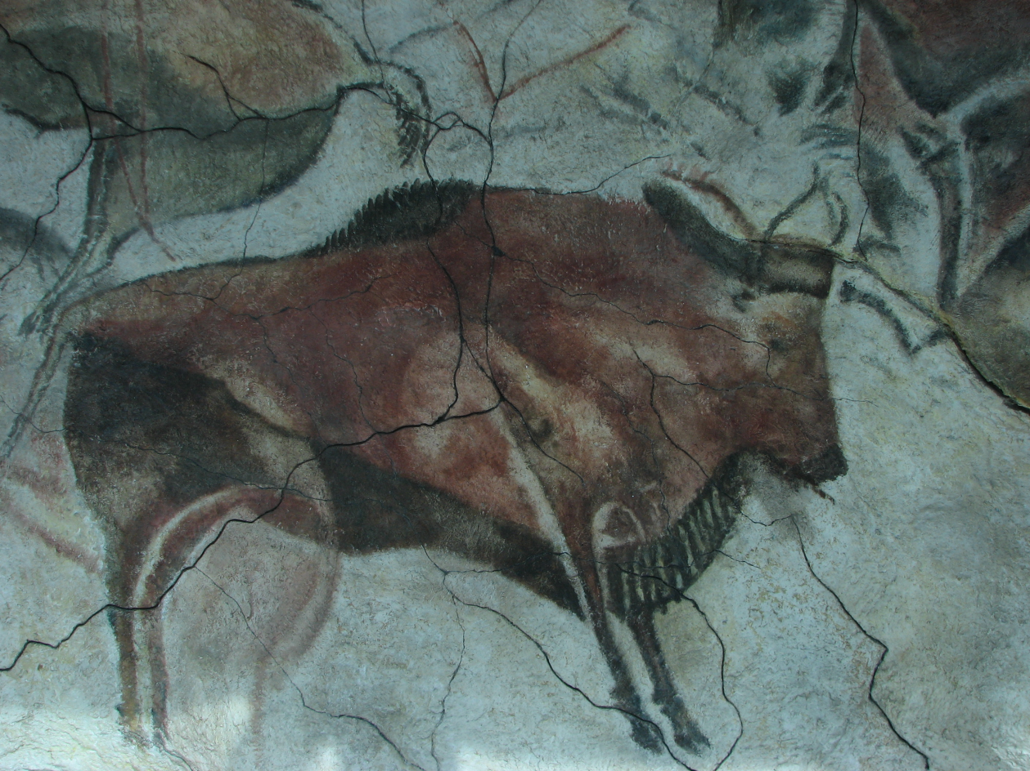
JESKYNĚ ALTAMIRA
http://cs.wikipedia.org/wiki/Soubor:Altamira,_bison,_museum_02.JPG
Jeskyně v severním Španělsku
Pravěké malby objeveny na konci 19. stol.
Obrazy zvířat
Vznikly na konci paleolitu, 16.- 11.stol. př.n.l.
Od 1985 památka UNESCO

Slide 9


Slide 10
STONEHENGE
http://cs.wikipedia.org/wiki/Soubor:Stonehenge2007_07_30.jpg
Jižní Anglie
1.pol. 3.tisíciletí př.n.l.
Kruh o průměru 33 metrů
30 svislých a 30 vodorovně položených kamenných bloků
Megalitická stavba
Účel?

Slide 11
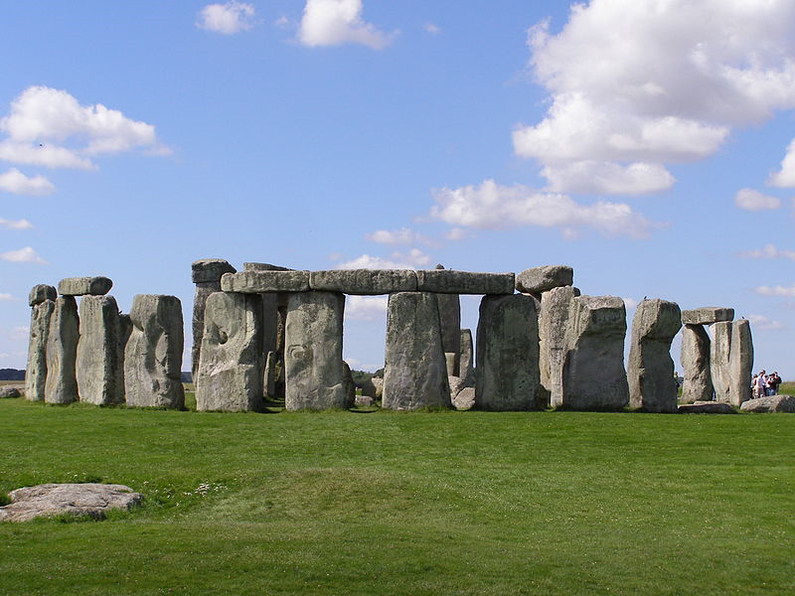

Slide 12
JESKYNĚ PEKÁRNA
http://cs.wikipedia.org/wiki/Soubor:Jeskyn%C4%9B_Pek%C3%A1rna.jpg
V Moravském krasu
Délka jeskyně 23 m
Doklady osídlení od paleolitu po dobu železnou
Významná archeologická lokalita u nás

Slide 13
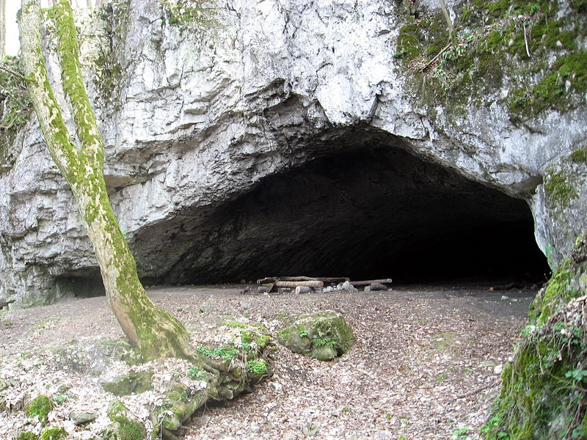

Slide 14
VĚSTONICKÁ VENUŠE
http://cs.wikipedia.org/wiki/Soubor:Vestonicka_venuse_edit.jpg
Patří k nejvýznamnějším nálezům pravěkého umění u nás.
Dolní Věstonice na Jižní Moravě
Cca 25 000 let
Člověk rozumný
11, 5 cm
Pálená hlína
Žena – matka, symbol plodnosti a „blahobytu“

Slide 15
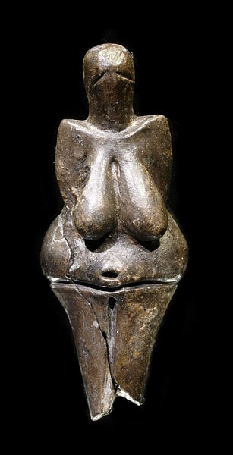

Slide 16
Co jsme si zapamatovali?
Co vědcům prozradilo tělo Otziho?
K jakému typu předchůdce člověka patří Lucy?
Co zobrazují nástěnné malby v jeskyni Altamira?
Kde se nachází Stonehenge?
Byla jeskyně Pekárna obydlím pravěkých lidí již v paleolitu?
Jak stará je Věstonická Venuše, kdo ji vytvořil?

Slide 17
Zdroje:
120/PERMISS. Wikipedia.org [online]. [cit. 23.9.2013]. Dostupný na WWW: http://cs.wikipedia.org/wiki/Soubor:Lucy_blackbg.jpg
HTO. Wikipedia.cz [online]. [cit. 23.9.2013]. Dostupný na WWW: http://upload.wikimedia.org/wikipedia/commons/5/51/Altamira%2C_bison%2C_museum_02.JPG
OLD MOONRAKER. Wikipedia.cz [online]. [cit. 23.9.2013]. Dostupný na WWW: http://cs.wikipedia.org/wiki/Soubor:Stonehenge2007_07_30.jpg
DEZIDOR. Wikipedia.cz [online]. [cit. 23.9.2013]. Dostupný na WWW: http://cs.wikipedia.org/wiki/Soubor:Jeskyn%C4%9B_Pek%C3%A1rna.jpg
CHE. Wikipedia.cz [online]. [cit. 23.9.2013]. Dostupný na WWW: http://cs.wikipedia.org/wiki/Soubor:Vestonicka_venuse_edit.jpg
ŠTĚPÁNKOVÁ, Alena; SLEPIČKA, Pavel. odmaturuj z dějepisu 1. Brno: Didaktis, 2006, ISBN 80-7358-059-4.

